Slide 1
Инновационные технологии в обучении
Ахтямова Гульнара Муратовна
г. Нефтеюганск, 2014 г.

Slide 2
Основная цель обучения - это не только накопление учеником определённой суммы знаний, умений, навыков, но и подготовка школьника как самостоятельного субъекта образовательной деятельности.

Slide 3
Инновационный подход к обучению позволяет так организовать учебный процесс, что ребёнку урок и в радость, и приносит пользу, не превращаясь просто в забаву или игру. И, может быть, именно на таком уроке «зажгутся глаза слушающего о глаза говорящего». (Цицерон)

Slide 4
Инновации (англ. Innovation - нововведение) - внедрение новых форм, способов и умений в сфере обучения, образования и науки.

Slide 5
Инновационные технологии в образовании - это организация образовательного процесса, построенная на качественно иных принципах, средствах, методах и технологиях и позволяющая достигнуть образовательных эффектов, характеризуемых: - усвоением максимального объема знаний; - максимальной творческой активностью; - широким спектром практических навыков и умений.

Slide 6
Главной целью инновационных технологий обучения является подготовка человека к жизни в постоянно меняющемся мире. Сущность такого обучения состоит в ориентации учебного процесса на потенциальные возможности человека и их реализацию. Образование должно развивать механизмы инновационной деятельности, находить творческие способы решения жизненно важных проблем, способствовать превращению творчества в норму и форму существования человека.

Slide 7
В основе инновационного обучения лежат следующие технологии:
развивающее обучение;
проблемное обучение;
развитие критического мышления;
дифференцированный подход к обучению;
создание ситуации успеха на уроке и др.

Slide 8
Инновационное обучение объединяет в себе основные принципы методик следующих педагогов:
А. Адамского (раскрепощение личности ученика);
В. Шаталова, С. Лысенкова (свобода учителя);
А. Губельского (превращение школы в сообщество, в школу развития).

Slide 9
Актуальность инновационного обучения состоит в следующем:
соответствие концепции гуманизации образования;
преодоление формализма, авторитарного стиля в системе преподавания;
использование личностно ориентированного обучения;
поиск условий для раскрытия творческого потенциала ученика;
соответствие социокультурной потребности современного общества самостоятельной творческой деятельности.

Slide 10
Основными принципами инновационного обучения являются:
креативность (ориентация на творчество) ;
усвоение знаний в системе;
нетрадиционные формы уроков;
использование наглядности.

Slide 11
Теоретико-методологической базой исследования данной технологии в нашей стране являются:
идеи гуманизации профессионального образования (Е.М. Бондаревская, Л.А. Волович, З.Г. Нигматов, Г.В. Мухаметзянова)
индивидуализации и дифференциации обучения (А. Ахиезер, А.А. Кирсанов, И.Г. Унт)
проблемного обучения (Д.В. Вилькеев, М.И. Махмутов, А.М. Матюшкин)
групповых форм организации обучения (В.И Андреев, В.С. Безрукова, В.К. Дьяченко, И.М. Чередов, Г.И. Ибрагимов)

Slide 12
Педагогическое кредо:«Единственный путь, ведущий к знаниям, - это деятельность» (Б. Шоу)
Тема педагогического опыта«Инновационные технологии на занятиях информатики»
Актуальность опыта: «…требуется социально-активная, мобильная личность выпускника, способная использовать IT-технологии в современной жизни»

Slide 13
Тема педагогического опыта «Дидактические игры на занятиях информатики как средство повышения качества обучения».
Ситуация деловой игры в процессе создания творческого продукта, при которой учащиеся приобретают новые роли, развивают чувство ответственности за выполняемую работу.
Новизна

Slide 14
Учащиеся смогут оптимально и эффективно использовать в своей практической жизнедеятельности знания, умения и навыки, полученные в процессе обучения.
Учащиеся овладевают универсальными учебными действиями, что позволит продолжить профессиональное обучение.
Результат
45 победителей во всероссийских и международных конкурсах,
2 - в городском конкурсе.

Slide 15
Ежегодно учащиеся участвуют в Всероссийских дистанционных конкурсах по информатике. Результаты участия в конкурсах:
Октябрь 2010 г. - III Всероссийский дистанционный конкурс плакатов "Сохраним мир!" - диплом I, II степени
Декабрь 2010 г. - Всероссийский дистанционный конкурс "Новогодняя открытка" - 3 диплома III степени Декабрь 2011 г. - I Всероссийский дистанционный конкурс компьютерного творчества "IT - drive" - диплом I степени
Декабрь 2011 г. - Всероссийский заочный конкурс "Познание и творчество", "Осенний тур, 2011/2012 учебный год. Номинация "Информатика. Начальный курс (5-6 кл.)" - 2 ЛАУРЕАТА.
Ноябрь 2012 г. - II Всероссийский дистанционный конкурс социальных проектов "Создай мир!" –1 диплом 3 степени.
Ноябрь 2012 г. - II Всероссийский дистанционный конкурс "Осенние мотивы" - 2 диплома 2 степени, 2 диплома 3 степени
Декабрь 2012 г. - V Всероссийский дистанционный конкурс "Новогодняя открытка" - 6 дипломов 3 степени
Декабрь 2012 г. - II Всероссийский конкурс компьютерного творчества "IT-drive" – диплом 1 степени, диплом 2 степени
Март 2013 г. - III Всероссийский фотоконкурс «Эти забавные зверюшки» - 1 диплом 3 степени/
Октябрь 2013 г. - IVВсероссийский конкурс плакатов "Сохраним мир" - 2 диплома 3 степени.
Октябрь 2013 г. - III Всероссийский конкурс компьютерного творчества "IT-drive"- 3 диплома 2 степени, 1 диплом 3 степени.
Декабрь 2013 г. - VI Всероссийский конкурс "Новогодняя открытка" - 5 дипломов 3 степени.
Март 2014 г. - IV Всероссийский фотоконкурс "Эти забавные зверюшки" - 5 дипломов 3 степени.
Май 2014 г. VII Всероссийский конкурс компьютерного творчества «Моя Россия. Великое в малом» - 3 диплома 1 степени, 1 диплом 2 степени.

Slide 16
Диагностика учащихся 1 года обучения

Slide 17
Диагностика учащихся 2 года обучения

Slide 18
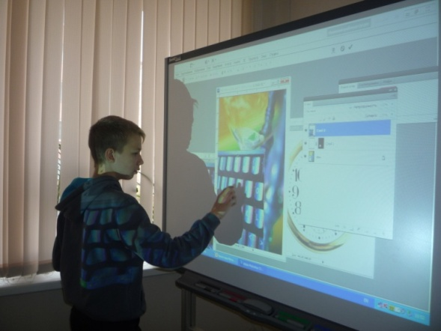
Проект - выпуск публикаций, создание коллажей
Публикации – это прекрасная возможность реализовать их творческие способности….
Целью создания публикаций является не просто раскрытие творческих способностей учащихся, освещение событий по ИКТ, создание живой, активно работающей информационной среды, но и демонстрация технических возможностей новых информационных технологий в образовании.

Slide 19
Инновационные образовательные средства применяемые в практике
1. На занятиях используются мультимедиа-уроки, которые проводятся на основе компьютерных обучающих дисков или готовые презентации. 2.Используются средства тестирования .Тесты как интерактивные, так и на бумажном носителе. Для проведения занятий используются рабочие программы, методические рекомендации, электронные учебники, рабочие тетради.

Slide 20
Дети успешно осваивают программы офисного пакета, графические редакторы, с помощью которых верстаются публикации, оформляют дизайн . Успешно овладевают возможностями не только векторной графики, но и растровой – готовят изображения для публикации в газете. С этой целью проводятся уроки по векторной и растровой графике.
Таким образом, учащиеся не только закрепляют знания, полученные на уроках информатики и информационных технологий, но и активно повышают свой профессиональный уровень в области новых информационных технологий.

